Slide 1
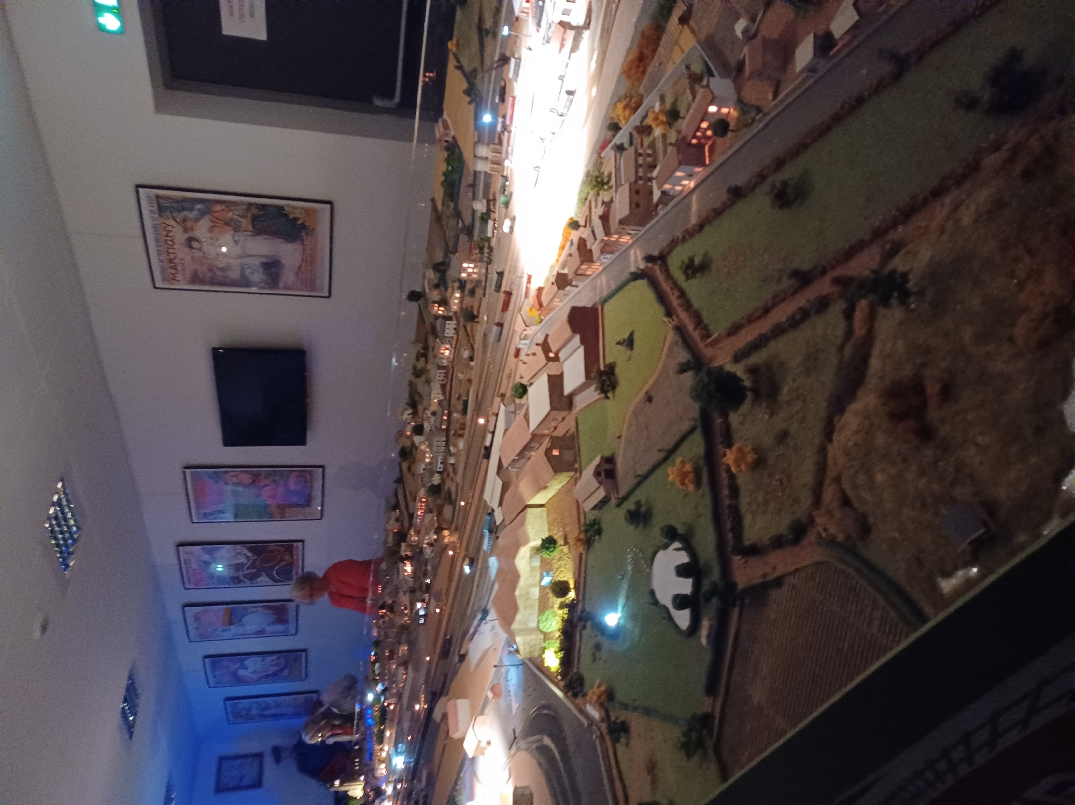
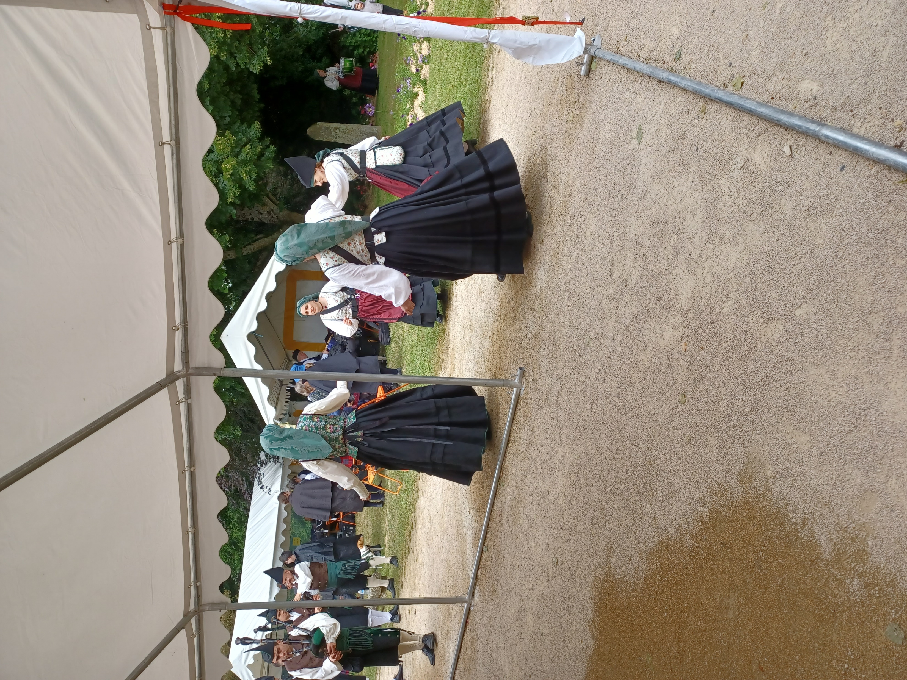
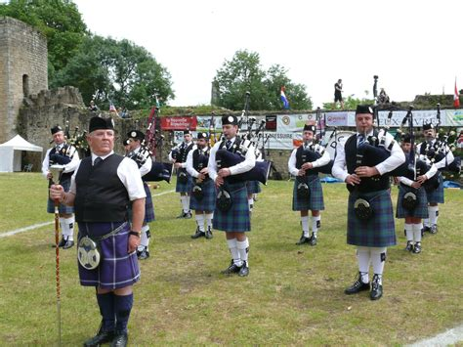
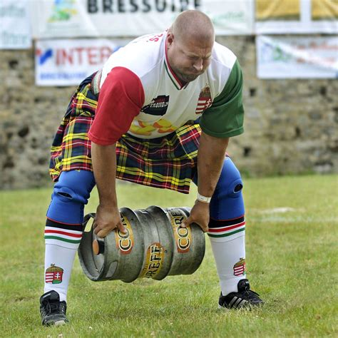
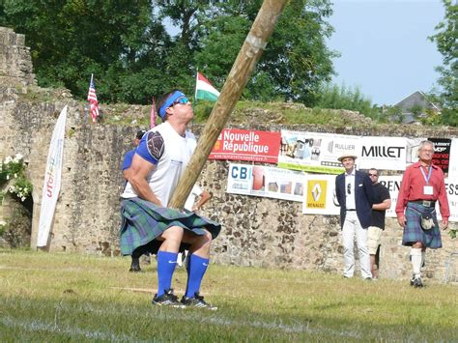
Séjour des Highlands Games
du mercredi 10 Juin au 15 Juin 2026 à BRESSUIRE
Mercredi 10 Juin: Accueil des participants dans l’après-midi.
18h: Pot d’accueil
Nuit au parking
Jeudi 11 Juin: Découverte guidée de la ville de Bressuire
Eglise Notre-Dame avec la montée au clocher, crèche animée, Maquette ferroviaire etc…
14h: Visite d’une entreprise.
Nuit au parking
Vendredi 12 Juin: Découverte du Musée Ecole de la tour Nivelle; replongeons-nous dans l’école
d’autrefois en 1900 mettant en valeur la vie d’Ernest Pérochon.
14h: Visite d’une entreprise.
Nuit au camping
Samedi et dimanche: Journées au château pour voir les différentes animations.
Dimanche 18h: départ pour Pescalis au camping de la Sablière
Lundi 15: Journée loisir; vélo sur la voie verte, pêche , balade pédestre à travers les étangs,karting etc…
Barbecue pour terminer cette sortie.
Fin de la sortie

